Slide 1

COMPUTER
信息技术基础项目化教程
信息技术基础(Windows11+WPS Office）

Slide 2
单元4 WPS Office演示文稿
任务 4.1 制作《感动中国》演示文稿
目录
CONTENTS
任务 4.2 美化《感动中国》演示文稿
任务 4.3 设置《感动中国》演示文稿动画效果

Slide 3
教学目标
1.掌握 设置幻灯片切换方式和切换方法。
2.在母版中设置全局动画。
3.幻灯片设置动画。
1
2
会设置 WPS 演示文稿动画效果。
知识
目标
能力
目标
采用演示法、讲授法、练习法、任务驱动法、项目化教学
教学
方法
素质目标
培养学生的审美能力，通过动画、切换方式提高设计水平。
3
4

Slide 4
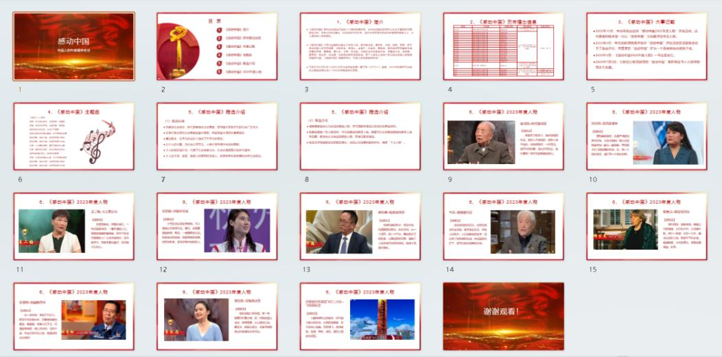
任务描述
在演示文稿中动画有其极重要的地位，好的动画效果可以明确主题、渲染气氛，产生特殊的视觉效果。下面我们就对《感动中国》演示文稿添加动画，使演示文稿更加生动。

Slide 5
学习目标
任务 4.2 美化《感动中国》演示文稿
一
设置幻灯片切换方式和切换效果
二
在母版中设置全局动画
三
幻灯片设置动画
四
保存

Slide 6
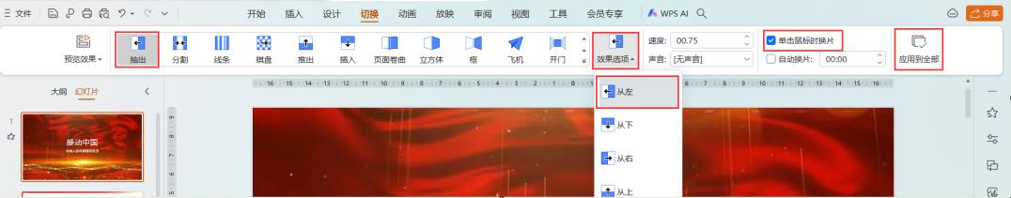
1.设置幻灯片切换方式和切换效果
步骤 1：打开素材文件夹下的《感动中国》演示文稿。
步骤 2：在左侧【大纲/幻灯片】窗格中，单击选中任一幻灯片。
步骤 3：单击【切换】选项卡，打开【切换】功能区。
步骤 4：选择【切换效果】下的“抽出”效果，默认效果选项为【从左】，勾选【单击鼠标时换片】复选框，设置如图 4-59 所示。
步骤 5：单击【应用到全部】按钮，将切换设置应用到全部幻灯片上。

Slide 7
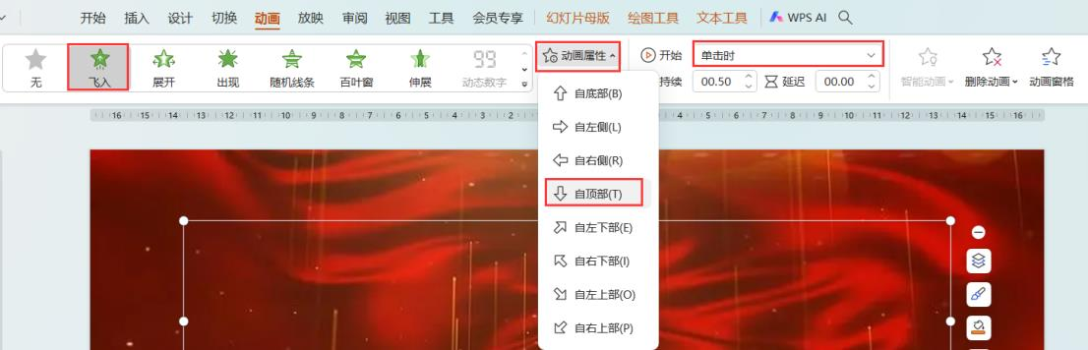
2.在母版中设置全局动画
步骤 1：单击【视图】选项卡下的【幻灯片母版】按钮，进入幻灯片母版编辑状态。
步骤 2：选择母版下“标题幻灯片 版式”，选中标题占位符，单击【动画】选项卡，在【动画样式】列表中选择【进入】动画下的“飞入”，在【动画属性】下拉列表中选择【自顶部】，开始方式为“单击时”，设置如图 4-60 所示。

Slide 8
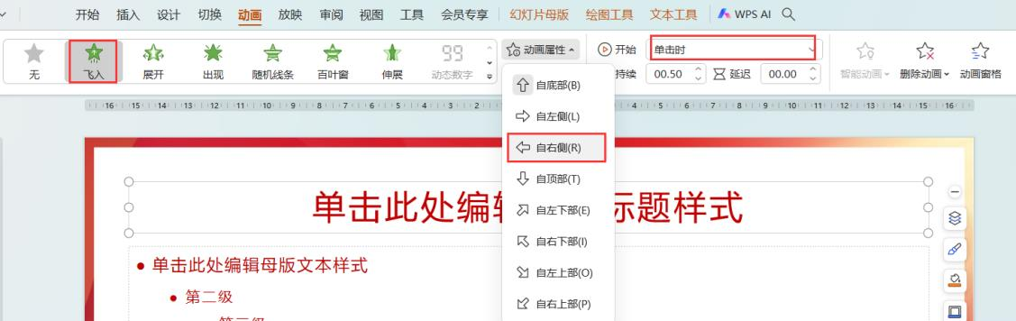
步骤 3：选中副标题占位符，在【动画样式】列表中同样选择【进入】动画下的“飞入”，在【动画属性】下拉列表中选择【自底部】，开始方式为“在上一动画之后”。
步骤 4：选择母版下“标题和内容 版式”，选中标题占位符，单击【动画】选项卡，在
【动画样式】列表中选择【进入】动画下的“飞入”，在【动画属性】下拉列表中选择【自
右侧】，开始方式为“单击时”，设置如图 4-61 所示。

Slide 9
步骤 5：选择母版下“两栏内容 版式”，选中标题占位符，单击【动画】选项卡，在【动画样式】列表中选择【进入】动画下的“飞入”，在【动画属性】下拉列表中选择【自右侧】，开始方式为“单击时”，设置如图 4-61 所示。
步骤 6：在【幻灯片母版】选项卡下，单击【关闭】按钮，完成全局动画设置。

Slide 10
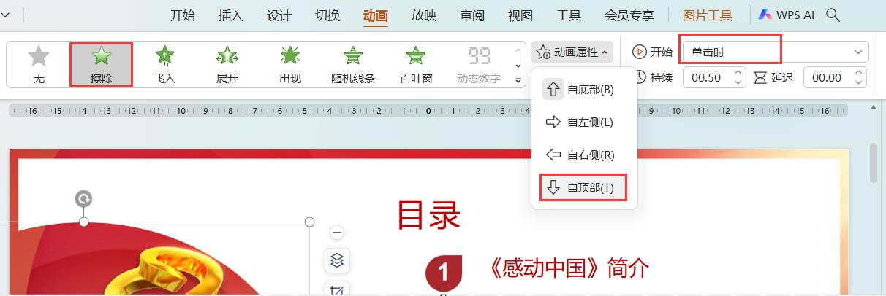
3.幻灯片设置动画
（1）目录页动画
步骤 1：在左侧【大纲/幻灯片】窗格中，单击选中目录页幻灯片。
步骤 2：选中左下角图片，单击【动画】选项卡，在【动画样式】列表中选择【进入】动画下的“擦除”，在【动画属性】下拉列表中选择【自顶部】，开始方式为“单击时”，如图 4-62 所示。

Slide 11
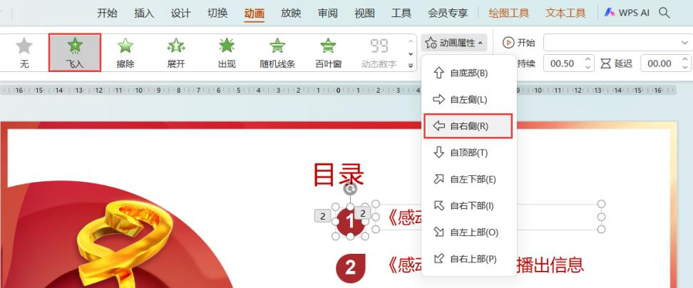
步骤 3：同时选中序号为 1 的泪滴形状和“《感动中国》简介”文本框，在【动画样式】列表中选择【进入】动画下的“飞入”，在【动画属性】下拉列表中选择【自右侧】，如图4-63 所示。

Slide 12
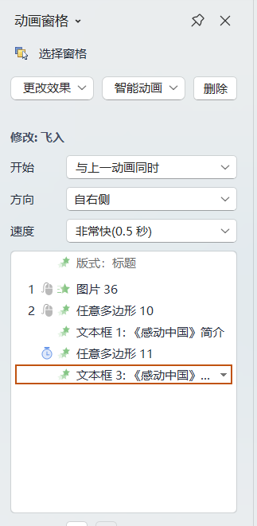
步骤 4：同时选中序号为 2 的泪滴形状和“《感动中国》历年播出信息”文本框，在【动画样式】列表中选择“进入”动画下的“飞入”，在【动画属性】下拉列表中选择【自右侧】，开始方式为“在上一动画之后”，在【动画窗格】动画列表中单击选择“《感动中国》历年播出信息”文本框，修改开始方式为“与上一动画同时”，如图 4-64 所示。
步骤 5：重复步骤 4，将序号 3-6 的泪滴形状和对应文本框设置完毕。

Slide 13
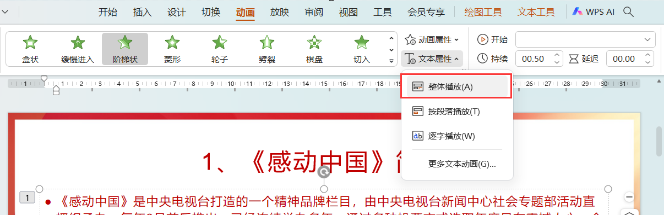
3.幻灯片设置动画
（2）《感动中国》简介页动画
步骤 1：在左侧【大纲/幻灯片】窗格中，单击选中《感动中国》历年播出信息页幻灯片。
步骤 2：选中表格，单击【动画】选项卡，在【动画样式】列表中选择“进入”动画下的“阶梯状”，在【动画属性】下拉列表中选择【右下】，开始方式为“单击时”。

Slide 14
3.幻灯片设置动画
（3）《感动中国》历年播出信息页动画
步骤 1：在左侧【大纲/幻灯片】窗格中，单击选中《感动中国》历年播出信息页幻灯片。
步骤 2：选中表格，单击【动画】选项卡，在【动画样式】列表中选择“进入”动画下的“阶梯状”，在【动画属性】下拉列表中选择【右下】，开始方式为“单击时”。
（4）《感动中国》大事记载页动画
步骤 1：在左侧【大纲/幻灯片】窗格中，单击选中《感动中国》大事记载页幻灯片。
步骤 2：选中内容占位符，单击【动画】选项卡，在【动画样式】列表中选择“进入”
动画下的“阶梯状”，在【动画属性】下拉列表中选择【右下】，【文本属性】下拉列表中
选择“整体播放”。

Slide 15
3.幻灯片设置动画
（5）《感动中国》主题曲页动画
步骤 1：在左侧【大纲/幻灯片】窗格中，单击选中《感动中国》主题曲页幻灯片。
步骤 2：选中幻灯片左侧内容占位符，单击【动画】选项卡，在【动画样式】列表中选择“进入”动画下的“阶梯状”，在【动画属性】下拉列表中选择【右下】，【文本属性】下拉列表中选择“整体播放”。
步骤 3：选中幻灯片右侧图片，在【动画样式】列表中选择“进入”动画下的“飞旋”，开始方式为“与上一动画同时”。

Slide 16
3.幻灯片设置动画
（6）《感动中国》推选介绍页动画
步骤 1：在左侧【大纲/幻灯片】窗格中，单击选中《感动中国》推选标准页幻灯片。
步骤 2：选中内容占位符，单击【动画】选项卡，在【动画样式】列表中选择“进入”动画下的“阶梯状”，在【动画属性】下拉列表中选择【右下】，【文本属性】下拉列表中选择“整体播放”。
步骤 3：推选方法页动画设置同推选标准页设置一样。

Slide 17
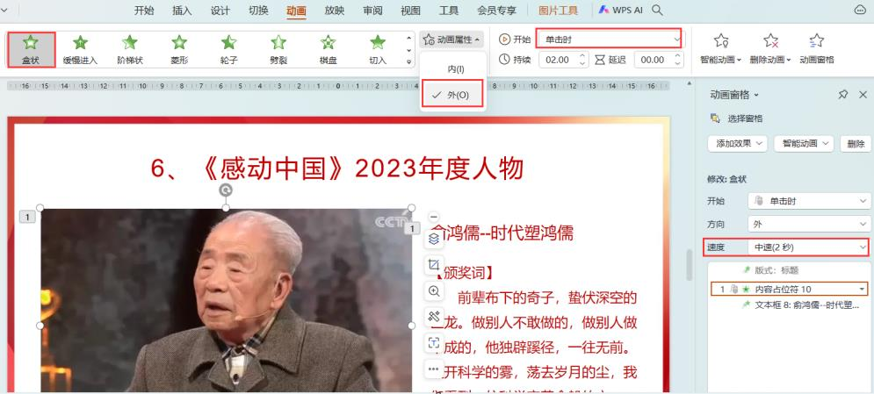
3.幻灯片设置动画
（7）《感动中国》2023 年度人物页动画
步骤 1：在左侧【大纲/幻灯片】窗格中，单击选中《感动中国》2023 年度人物第 1 张幻灯片（俞鸿儒）。
步骤 2：选中人物图片，单击【动画】选项卡，在【动画样式】列表中选择“进入”动画下的“盒状”，在【动画属性】下拉列表中选择【外】，开始方式为“单击时”，在【动画窗格】中设置速度为“中速(2 秒)”，如图 4-66 所示。

Slide 18
步骤 3：选中右侧文字，在【动画样式】列表中选择“进入”动画下的“缓慢进入”，在【动画属性】下拉列表中选择【自底部】，开始方式为“单击时”，在【动画窗格】中设置速度为“中速(2 秒)”。
步骤 4：再次选中人物图片，单击【动画】选项卡下的【动画刷】，鼠标变成“带格式刷的箭头”形状。
步骤 5：单击左侧【大纲/幻灯片】窗格中《感动中国》年度人物第 2 张幻灯片（刘玲琍）。
步骤 6：直接单击第 2 张幻灯片上的图片，将图片动画复制到新的对象上。
步骤 7：回到年度人物第 1 张幻灯片（俞鸿儒），单击选中右侧的文字，在【动画】选项卡下，单击【动画刷】。
步骤 8：回到年度人物第 2 张幻灯片（刘玲琍），直接在文字上单击，将文字动画复制到新的对象上。
步骤 9：重复步骤 4 到步骤 8，将剩下的年度人物图片和文字动画设置完成。

Slide 19
4.保存
最后，单击快速访问工具栏中的【保存】按钮，将完成的演示文稿保存。

Slide 20
掌握幻灯片动画设置方法
01
课堂小结
掌握幻灯片切换方式和切换效果
03

Slide 21
COMPUTER
信息技术基础(Windows11+WPS Office）
THANKS

